Slide 1


Мониторинг
Лекция 13
Ст. преподаватель: Абдикаров Рамзат Рахмятжанович 1877787@gmail.com

Slide 2
Содержание
Введение
Основные способы мониторинга MongoDB
Важные метрики для мониторинга
Настройка мониоринга
Визуализация и отчеты

Slide 3
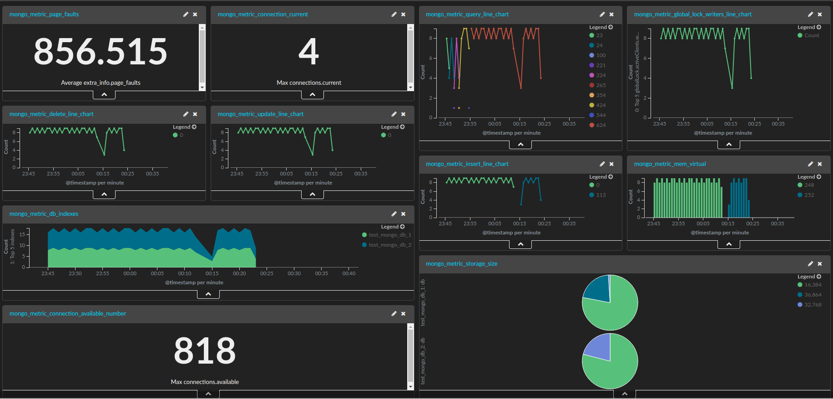
Введение
Мониторинг является критически важным компонентом любого администрирования баз данных. Четкое понимание отчетности MongoDB позволит вам оценить состояние вашей базы данных и поддерживать ее развертывание без кризисов. Кроме того, понимание нормальных рабочих параметров MongoDB позволит вам диагностировать проблемы до того, как они перерастут в сбои.
Notes:
Сегодня мы поговорим о NoSQL технологиях — группе систем управления базами данных, которые отличаются от традиционных реляционных СУБД, использующих SQL. В последние годы NoSQL базы данных приобрели большую популярность благодаря своей гибкости и способности эффективно работать с большими объемами данных, которые сложно или невозможно эффективно обработать с помощью классических реляционных моделей.
Мы рассмотрим основные типы NoSQL систем, такие как столбцовые, графовые, документоориентированные и ключ-значение, а также обсудим их особенности, области применения и преимущества по сравнению с реляционными базами данных. Этот подход позволяет гибко управлять данными, учитывая специфику современных распределенных систем и разнообразие требований к хранению и обработке информации.

Slide 4
Мониторинг
Мониторинг — это процесс сбора, анализа и визуализации метрик производительности базы данных с целью:
Обеспечения стабильной работы
Выявления проблем до того, как они станут критичными
Оптимизации производительности
Повышения надёжности и доступности данных

Slide 5
Основные способы мониторинга MongoDB
MongoDB Atlas — это облачное решение для MongoDB, которое включает встроенные функции мониторинга с визуальными графиками, предупреждениями, а также статистиками производительности.
MongoDB Ops Manager — это корпоративное решение для управления и мониторинга MongoDB в локальной или гибридной среде.
mongostat — утилита командной строки, которая предоставляет метрики по состоянию сервера MongoDB в реальном времени. Она позволяет отслеживать количество запросов, операций чтения и записи, использование памяти и дисков.
mongotop — еще одна утилита командной строки, которая предоставляет информацию о том, какие коллекции и операции занимают наибольшее время на сервере.
Log Files — лог-файлы MongoDB содержат информацию о всех запросах, предупреждениях, ошибках и других событиях, которые происходят в базе данных.

Slide 6
Важные метрики для мониторинга
Оптимизация производительности:
Query performance
Index usage
Lock contention
Использование ресурсов:
CPU utilization
Memory usage
Disk I/O
Network I/O
Производительность репликации:
Replication lag.
Oplog size.
Состояние базы данных:
Disk space usage
Database connections.
Active threads.

Slide 7

Настройка мониоринга
В конфигурации mongod.conf можно установить параметр:
Использование инструментов анализа запросов

Slide 8
Уровень | Описание
0 | Только критичные сообщения, ошибки и предупреждения.
1 | Плюс базовая информация о запуске и остановке сервиса.
2 | Включает отладочные сообщения уровня компонента, например, об операциях записи, подключениях, запросах.
3–5 | Очень подробная отладочная информация — чаще всего используется только для диагностики сложных проблем.

Slide 9
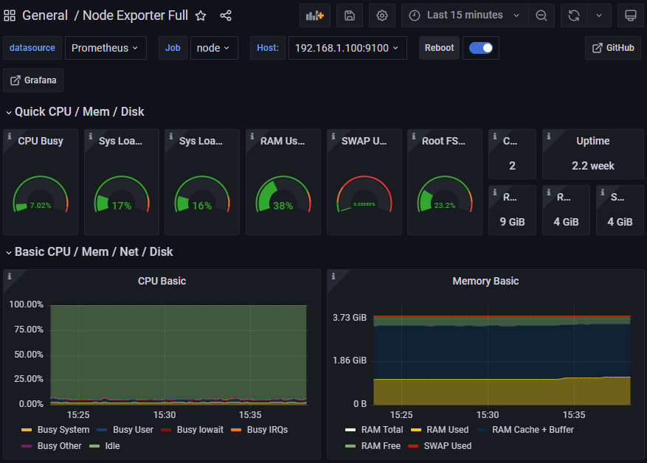
Визуализация и отчеты

Slide 10
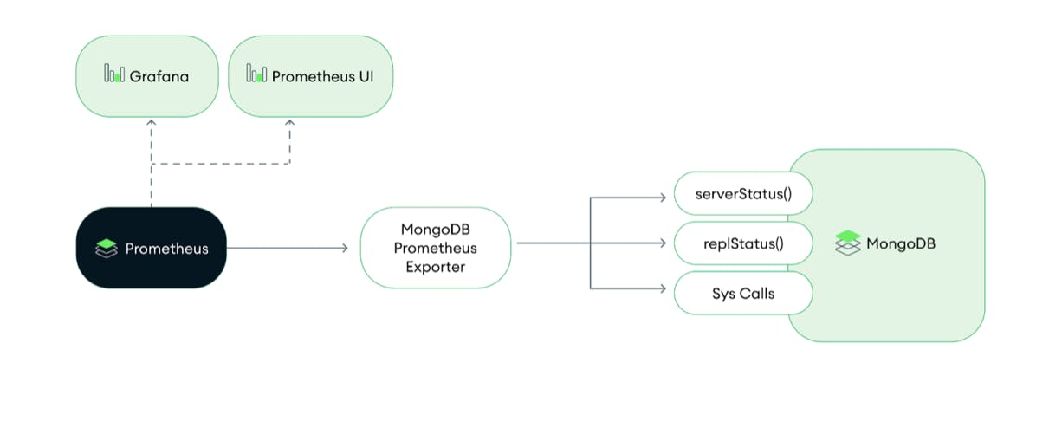

Slide 11
Практика
Медленные запросы
Анализируйте slow query лог Используйте db.currentOp() и db.collection.explain()
Симптомы:
Запросы выполняются дольше обычного
Пользователи жалуются на "тормоза"
Повышенная нагрузка на CPU
Логи медленных запросов (slow query log) Проверить, какие операции MongoDB считает "медленными":
db.system.profile.find().sort({ millis: -1 }).limit(5)

Slide 12
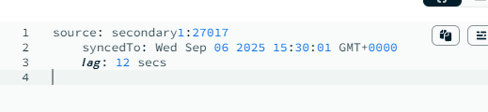
Практика
Репликация отстаёт (replication lag)
Симптомы:
Вторичные узлы отстают от первичного
Актуальность данных теряется
Возможные сбои при failover’е
Что нужно вам сделать:
Проверить статус репликации: rs.printSlaveReplicationInfo()
Проверить причину задержки:
Нехватка ресурсов (CPU, диск)
Слабая сеть
Вторичный узел перегружен чтением
Рекомендуют: Если replication lag растёт — это сигнал тревоги, особенно в критичных системах.
rs.printSlaveReplicationInfo()

Slide 13
Если lag > 0 — это не всегда критично.
Но если `lag > 5–10 секунд** и это продолжается — это уже сигнал тревоги.
Если lag продолжает расти — срочно разбираться.

Slide 14
Что делать, если обнаружили replication lag?
Проверить ресурсы:
Использовать top, htop, iotop или мониторинг в Grafana/Atlas.
Посмотреть сетевые задержки:
ping, traceroute, метрики на уровне кластера.
Временно отключить чтение с отстающего secondary:
Чтобы он смог «догнать» primary.
Распределить нагрузку:
Перенести часть чтения на другие узлы.
Увеличить write concern (например, w: majority).
Настроить алерты:
Чтобы узнать об отставании сразу, а не через полдня.

Slide 15
Спасибо за внимание!

